Slide 1

2025
openEuler操作系统实验报告
李昊伦 2023211595
2025.5

Slide 2
目录
实验概述
01
CONTENTS
实验过程
02
问题与解决方案
03
实验总结
04

Slide 3
01
PART
实验概述

Slide 4
实验目标
功能拓展
实现内核更新、内核模块编程、内存管理及内核时间管理等功能，深入探索系统核心机制。
安装与配置
问题解决
完成openEuler操作系统在虚拟机上的安装，配置桌面环境与基础工具，为后续实验奠定基础。
针对实验中出现的问题，分析原因并提出有效解决方案，积累故障排除经验。
实验小组
姓名：李昊伦 班级：2023211805
学号：2023211595 分工：100%

Slide 5
实验环境
03.
开发工具
配置清华源，安装gnome桌面环境、terminal以及Firefox等工具，便于实验操作与开发。
02.
操作系统版本
采用openEuler操作系统，具备稳定性和兼容性，满足实验需求。
01.
虚拟机软件
使用Vmware虚拟机软件，为openEuler操作系统提供运行环境。

Slide 6
02
PART
实验过程

Slide 7
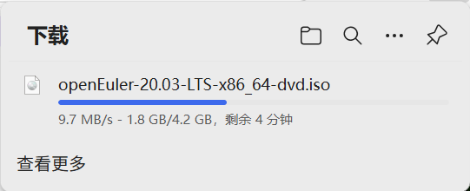
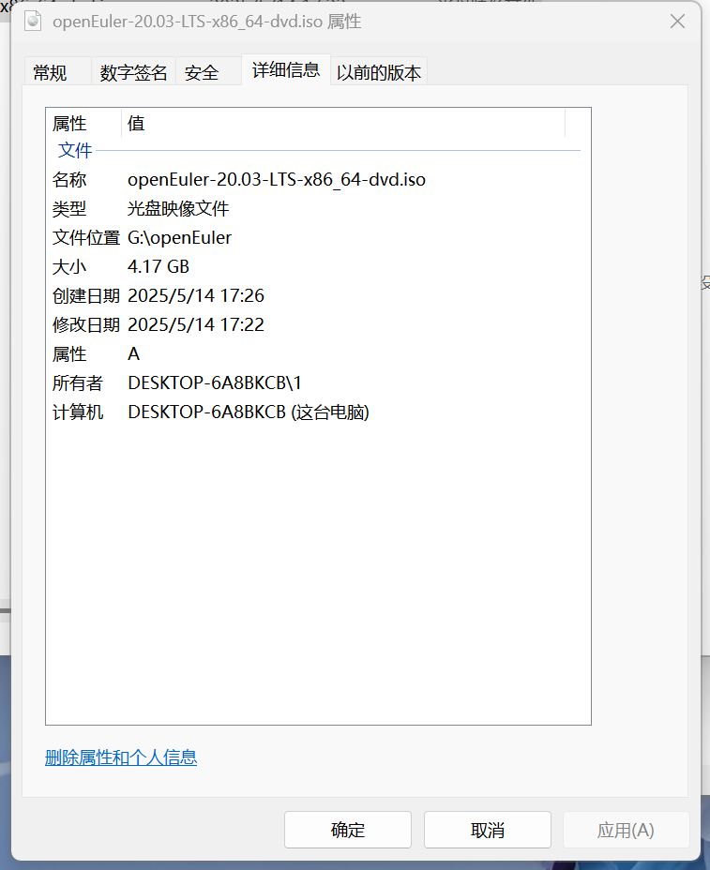
openEuler安装
下载与安装
下载OpenEuler镜像

Slide 8
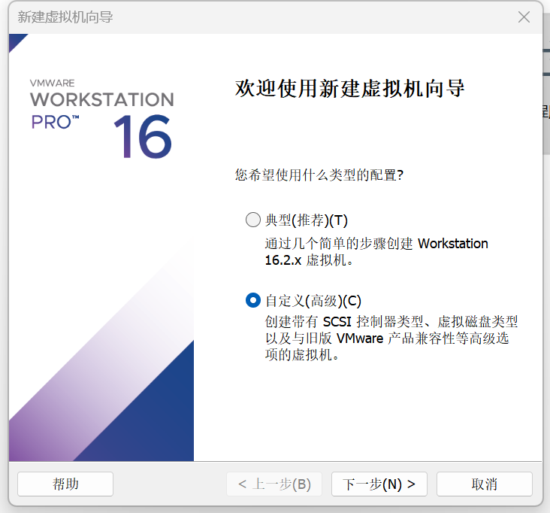
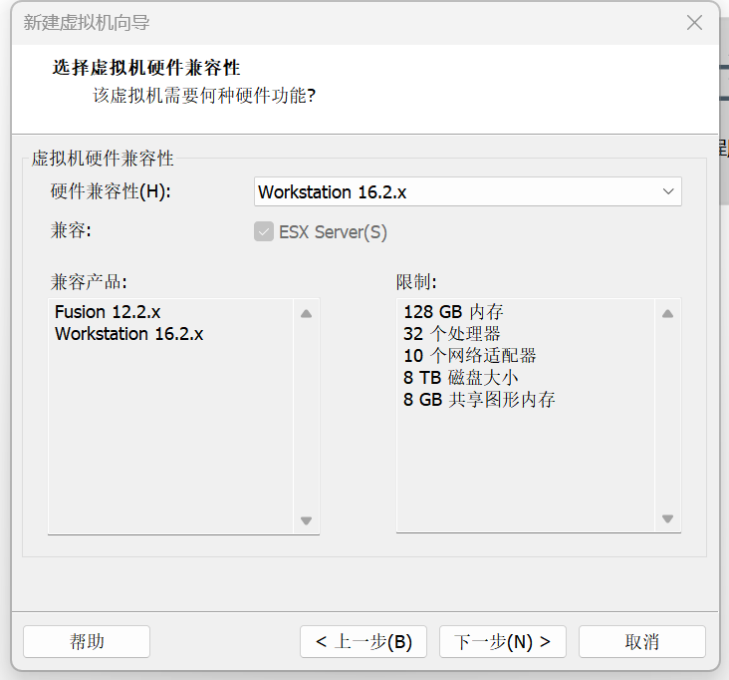
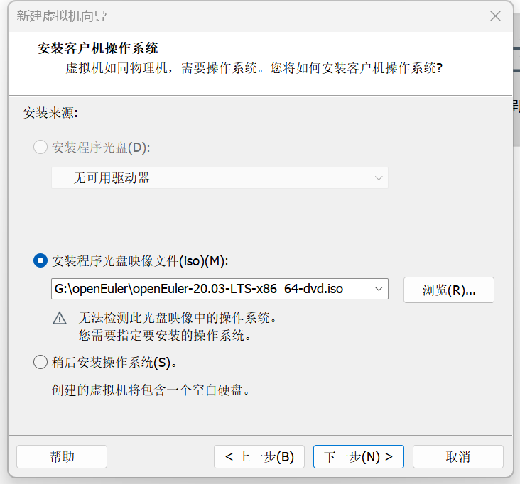
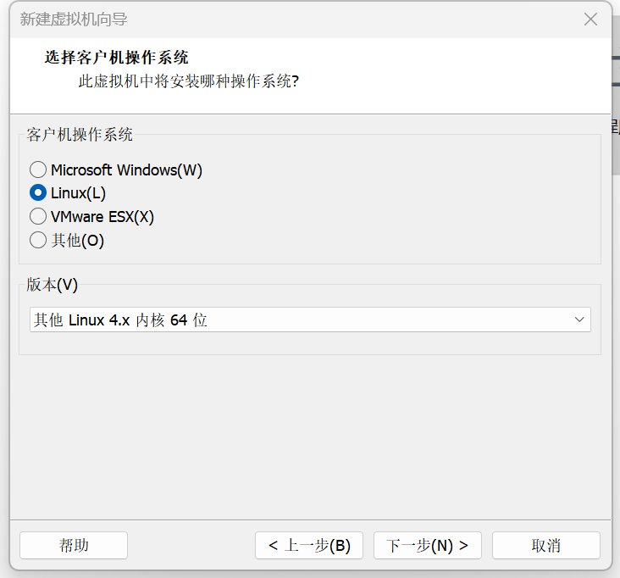
openEuler安装
下载与安装
新建虚拟机

Slide 9
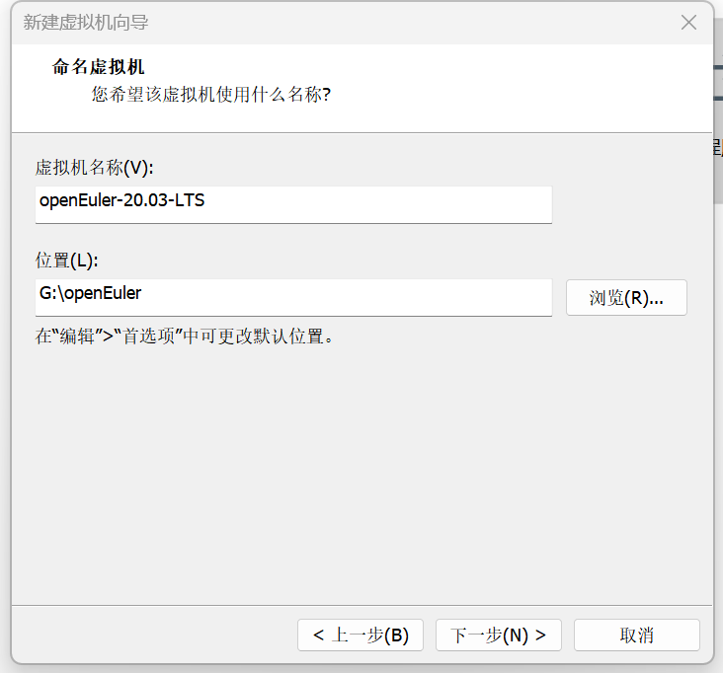
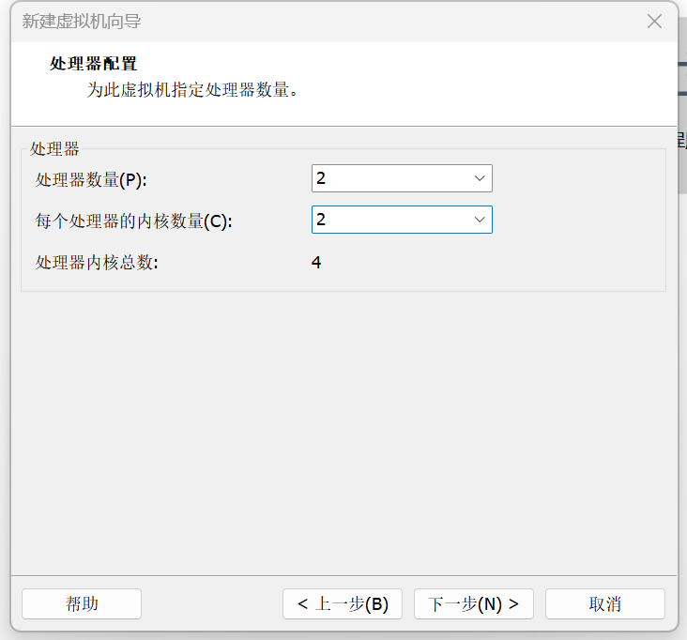
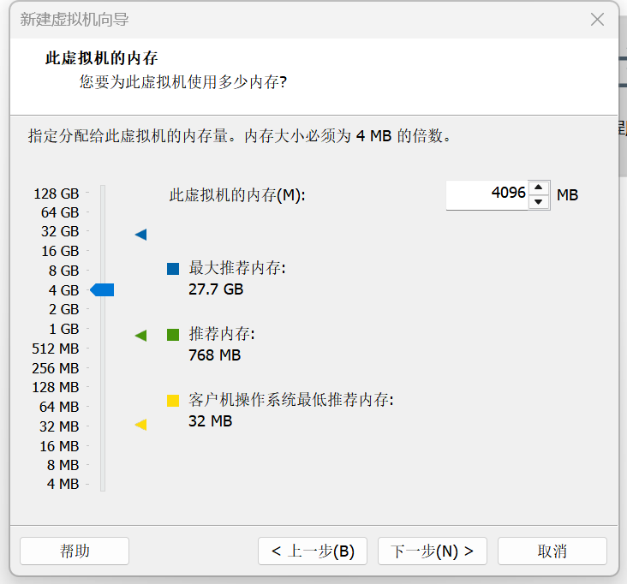
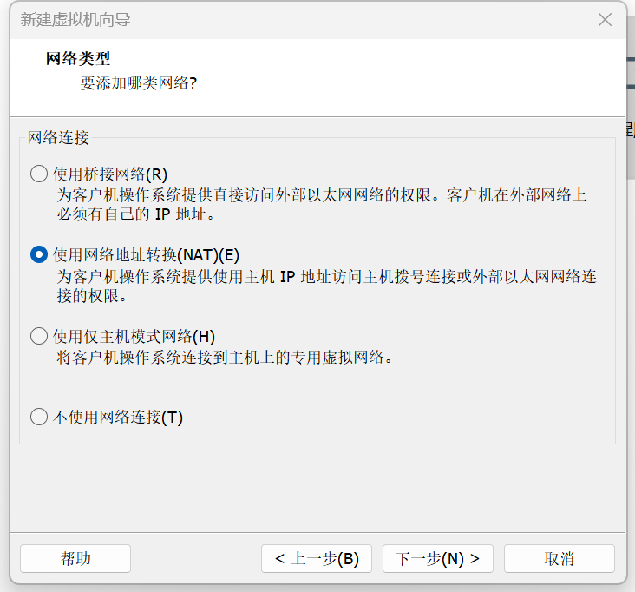
openEuler安装
下载与安装
新建虚拟机

Slide 10
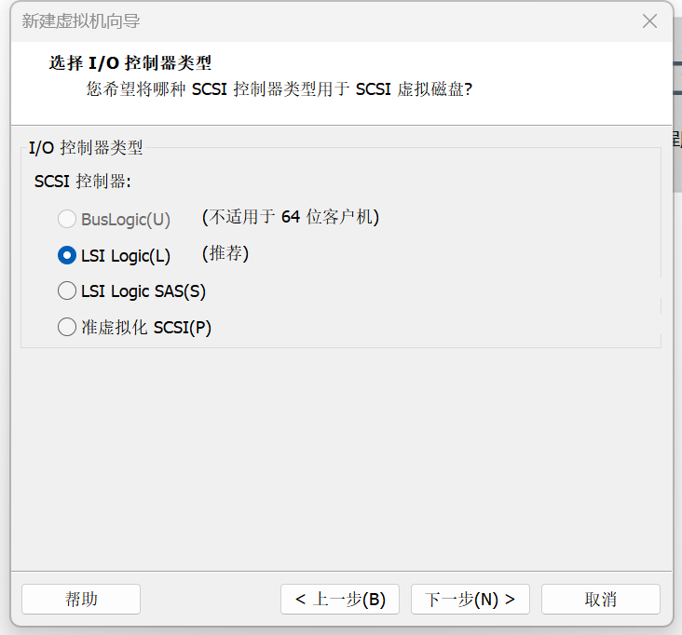
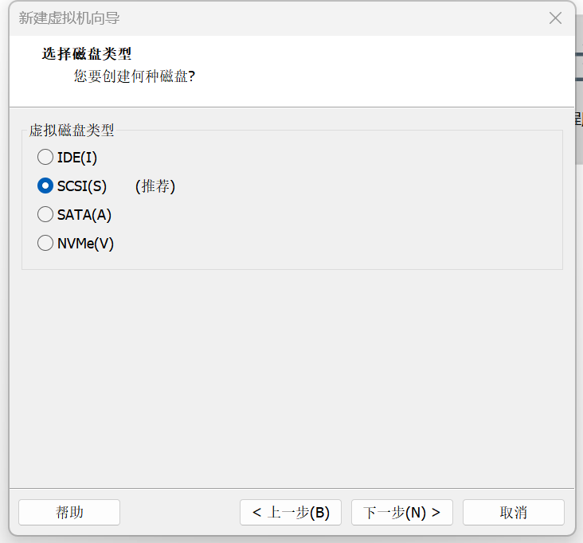
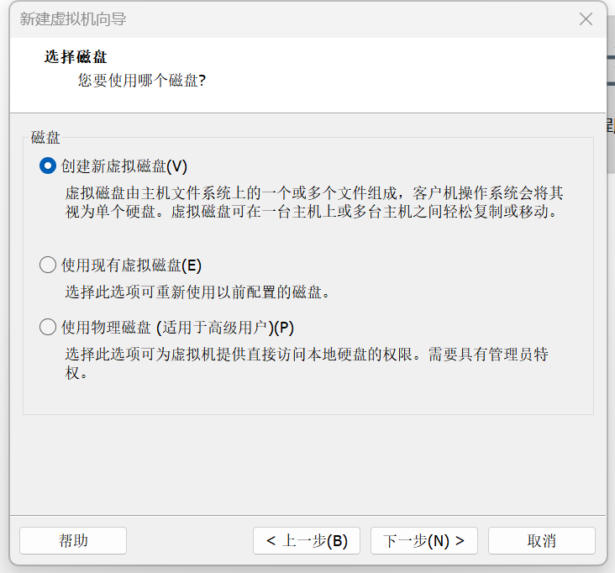
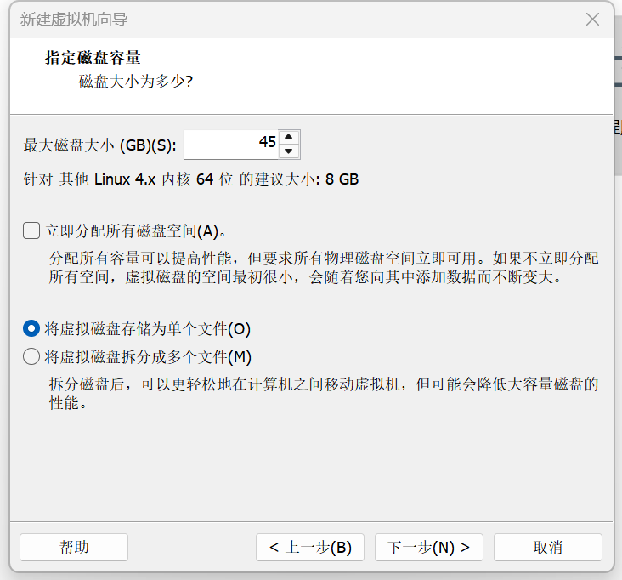
openEuler安装
下载与安装
新建虚拟机

Slide 11
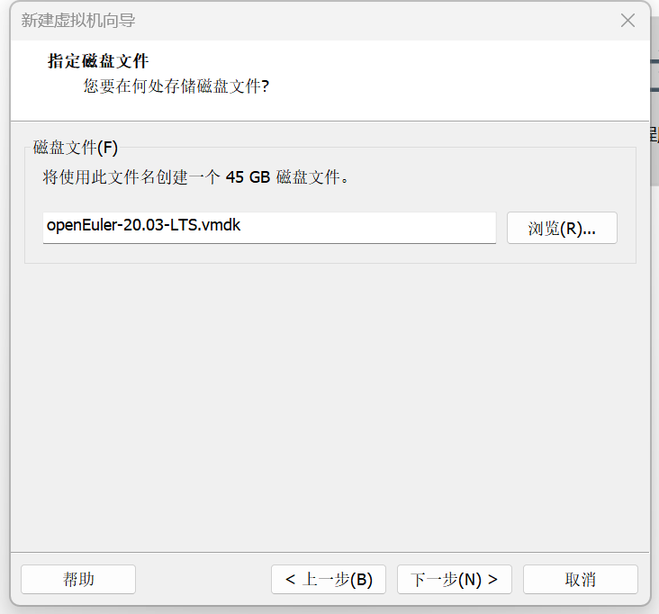
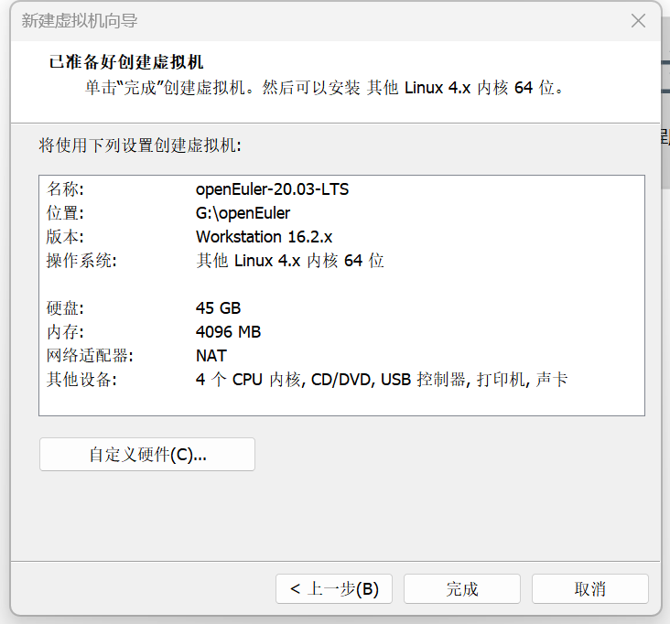
openEuler安装
下载与安装
新建虚拟机

Slide 12
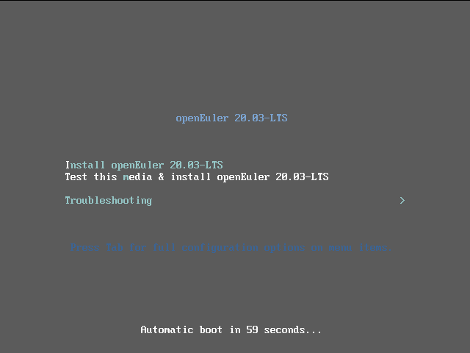
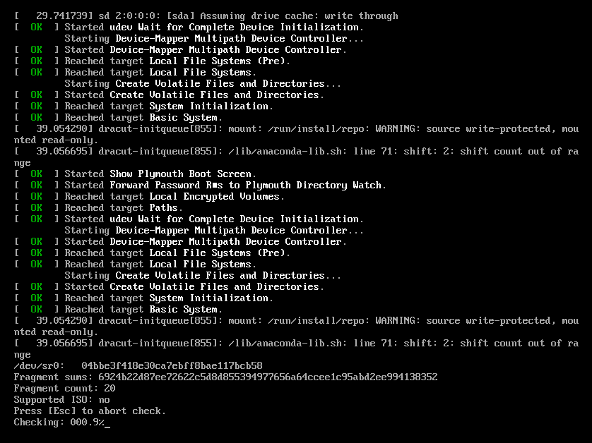
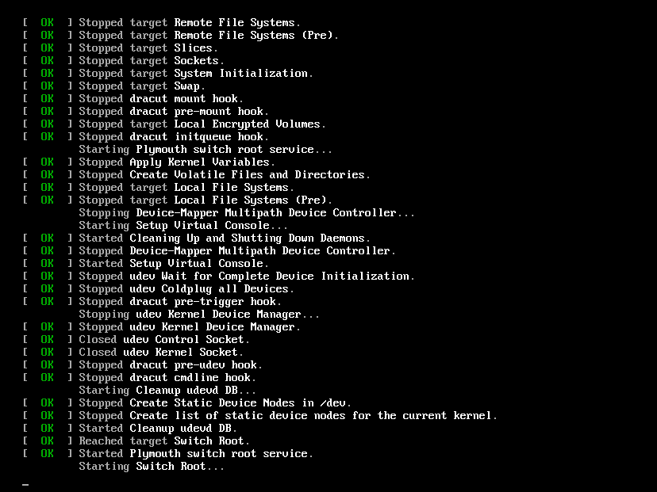
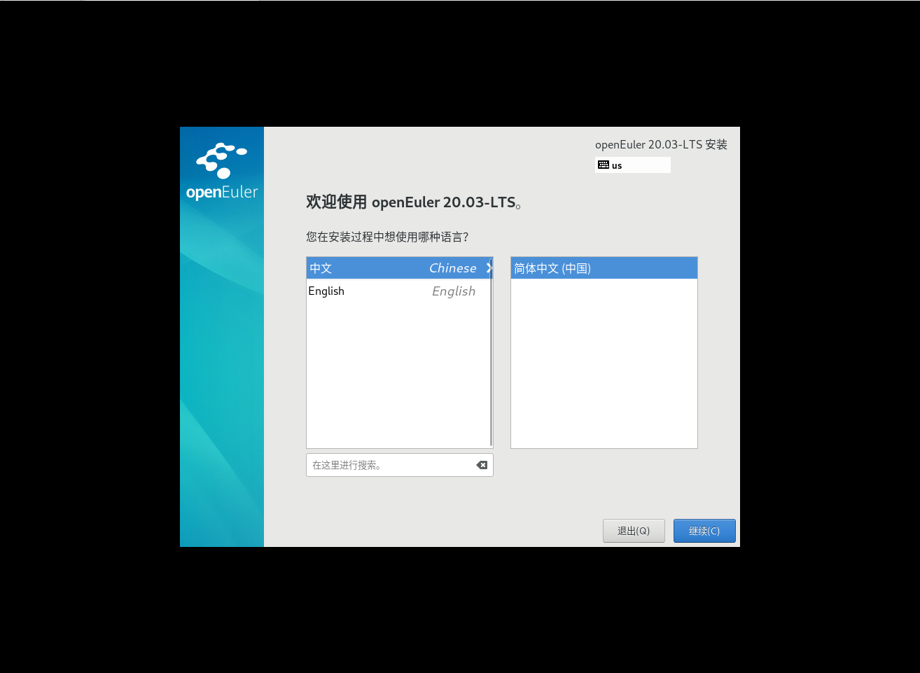
openEuler安装
下载与安装
进行安装，
选择最小安装及附加选项

Slide 13
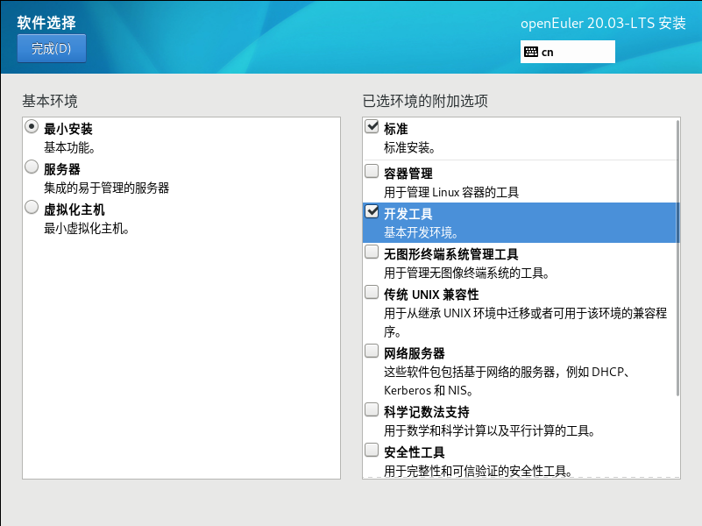
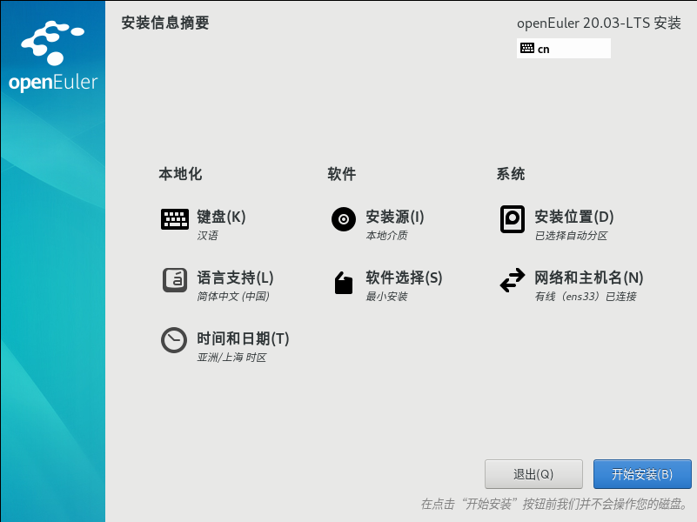
openEuler安装
下载与安装
进行安装，
选择最小安装及附加选项

Slide 14
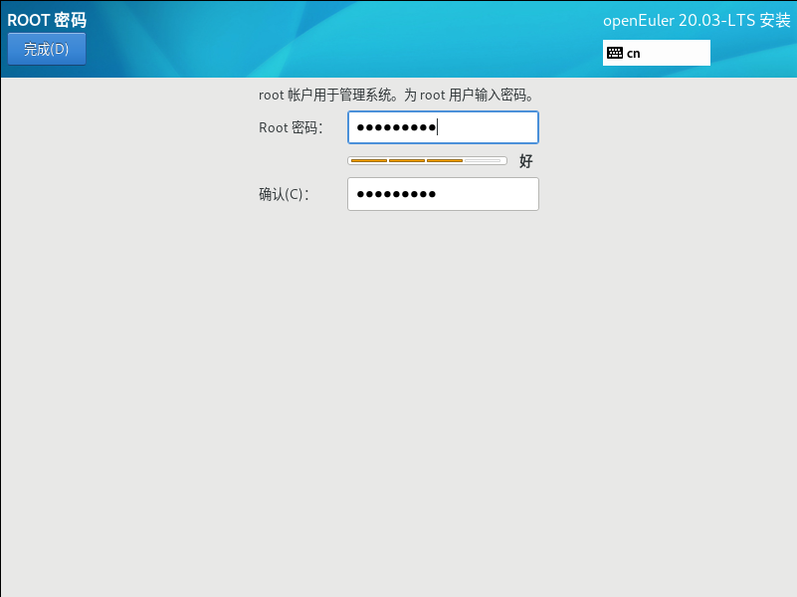
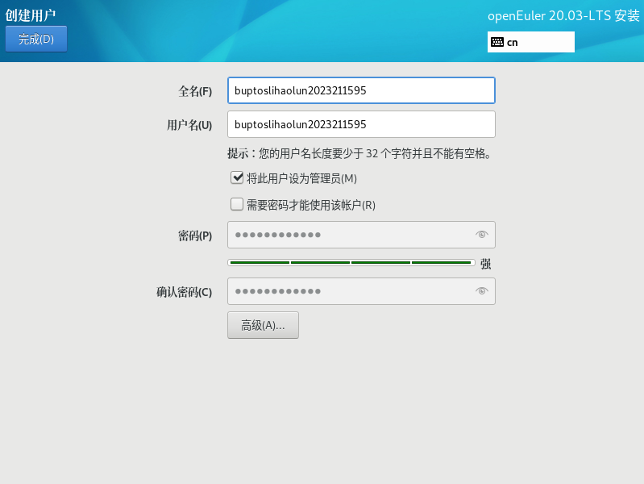
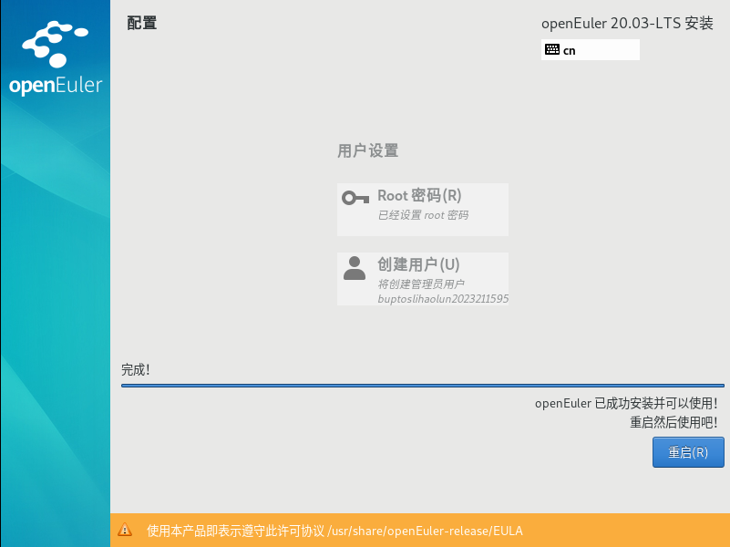
openEuler安装
下载与安装
设置ROOT密码与用户账号。

Slide 15
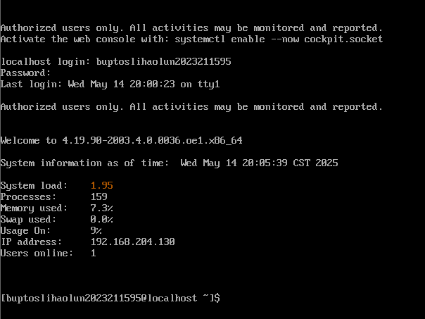
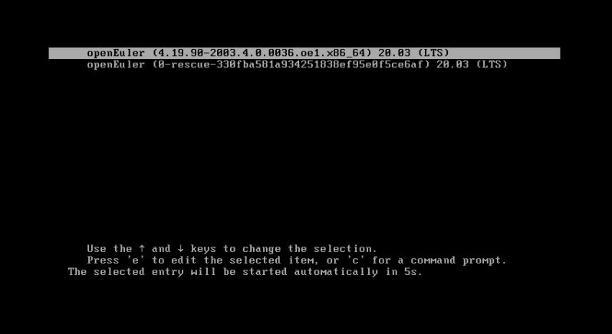
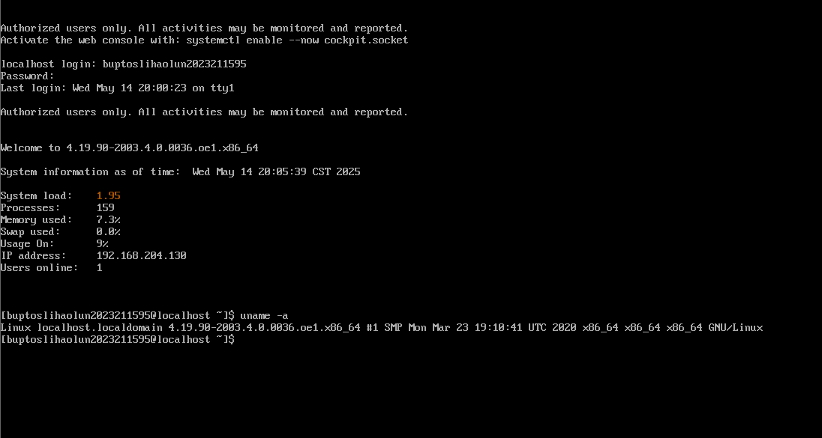
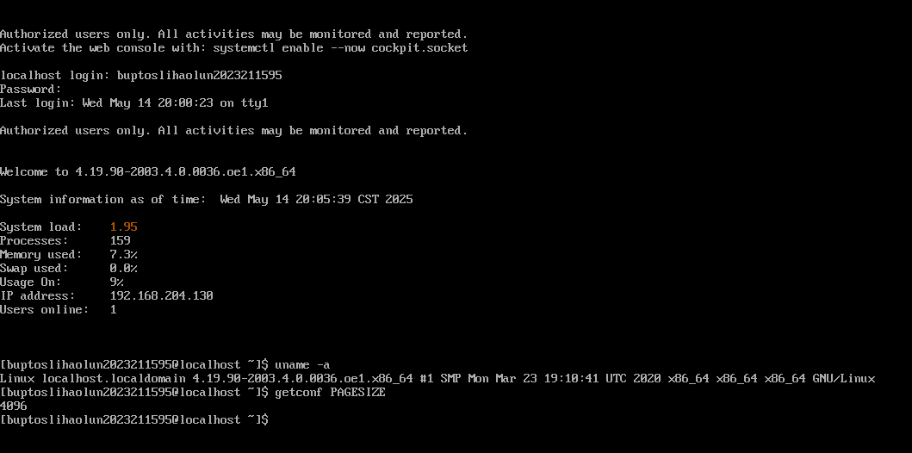
openEuler安装
进入系统
登录刚刚的账号，进入系统。
执行uname –a、getconf PAGESIZE相关指令。

Slide 16
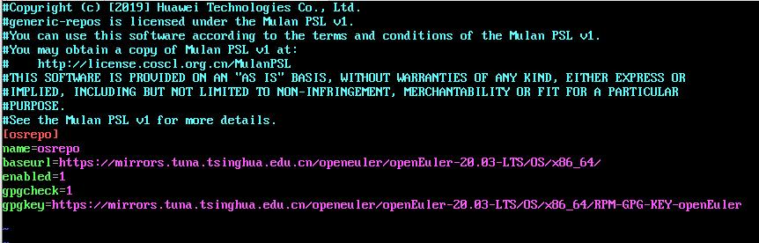
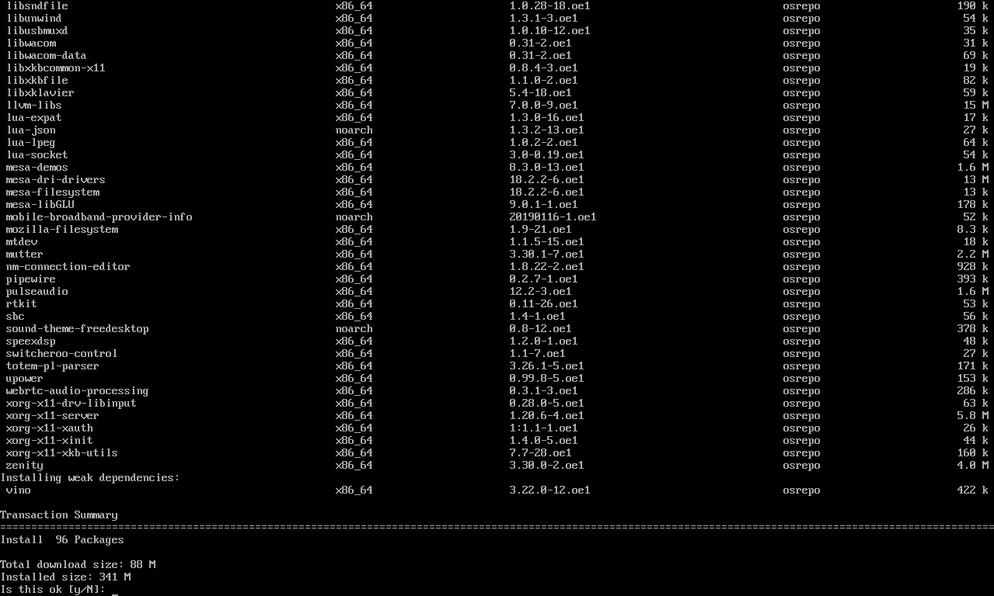
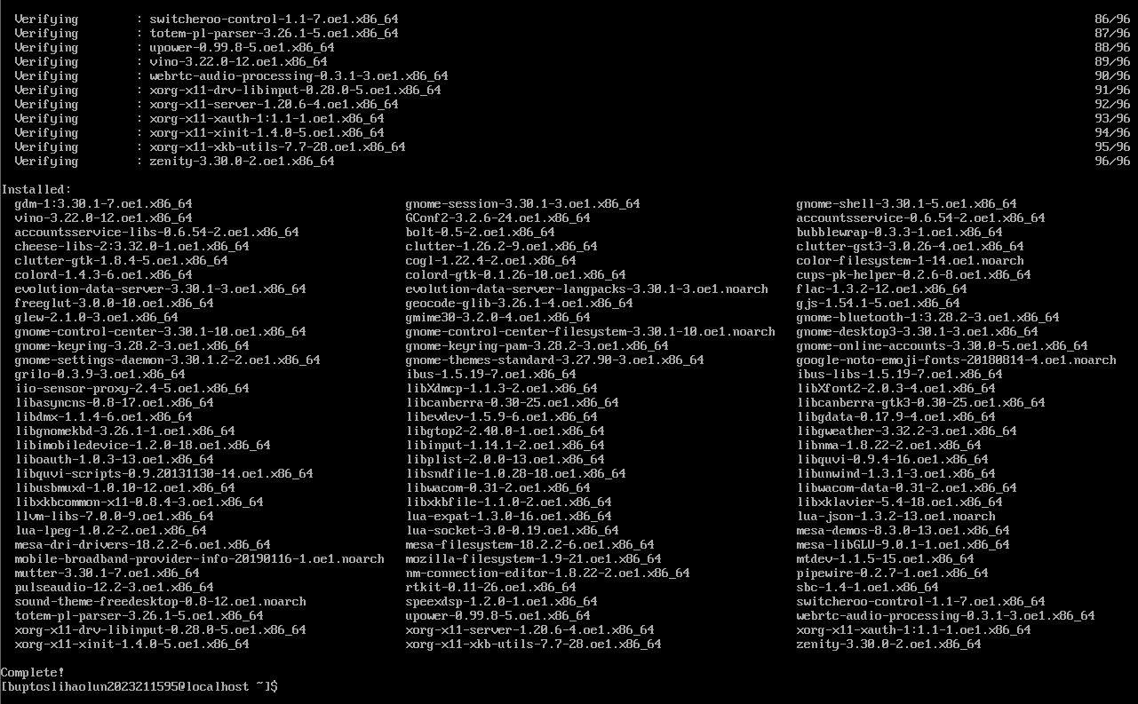
openEuler安装
可视化安装
进行清华源配置，安装gnome

Slide 17
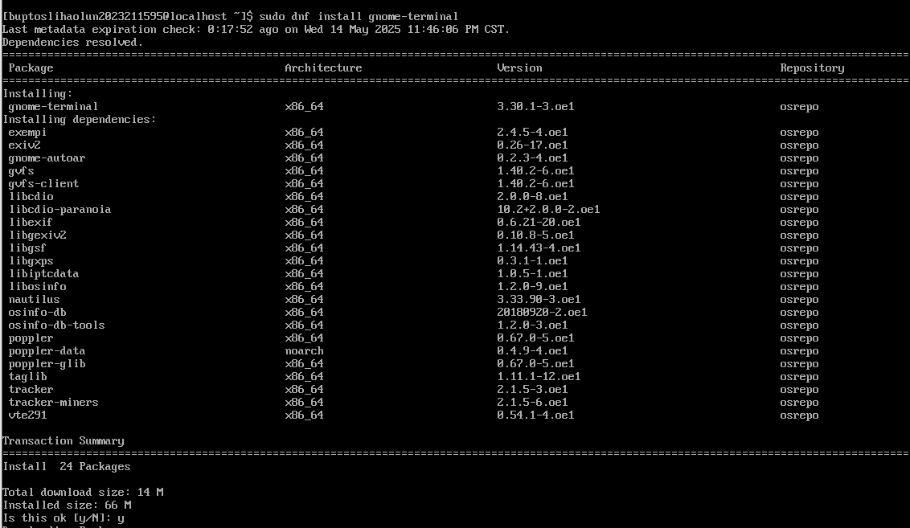
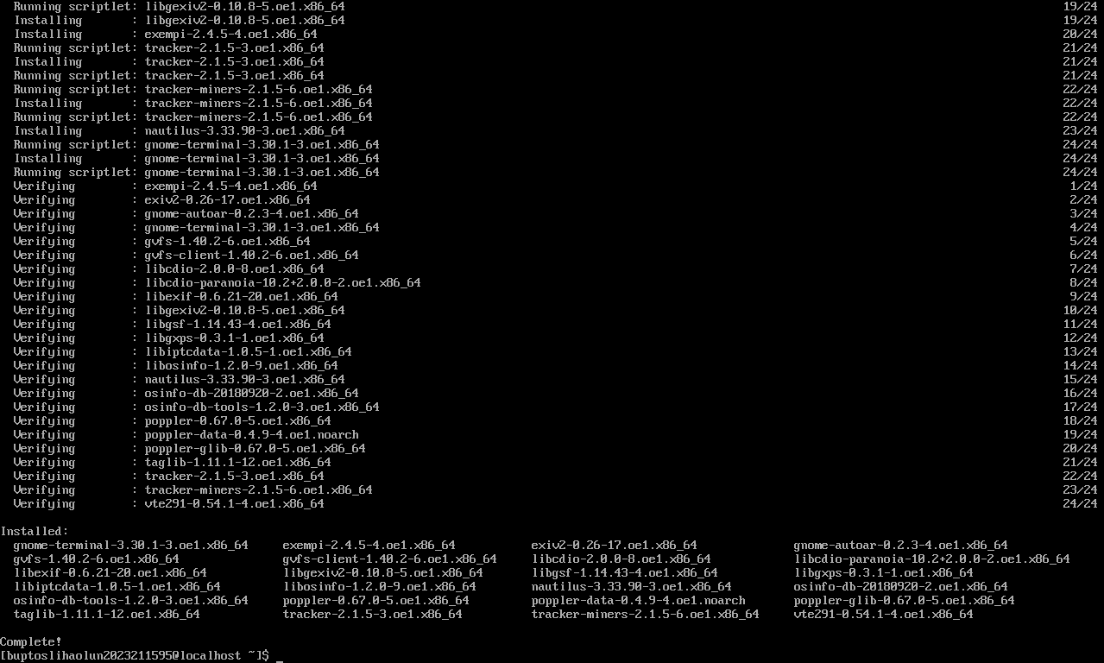
openEuler安装
可视化安装
安装terminal

Slide 18
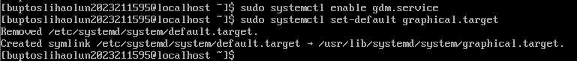
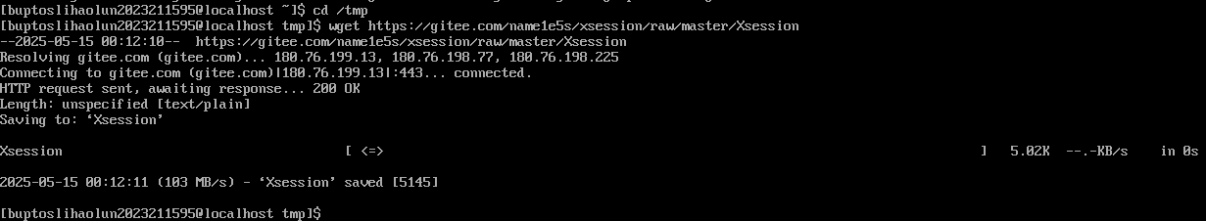
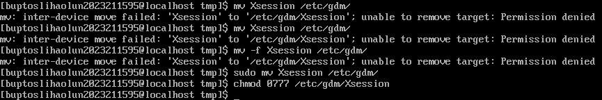
openEuler安装
可视化安装
设置开机自启动、补全丢失文件

Slide 19
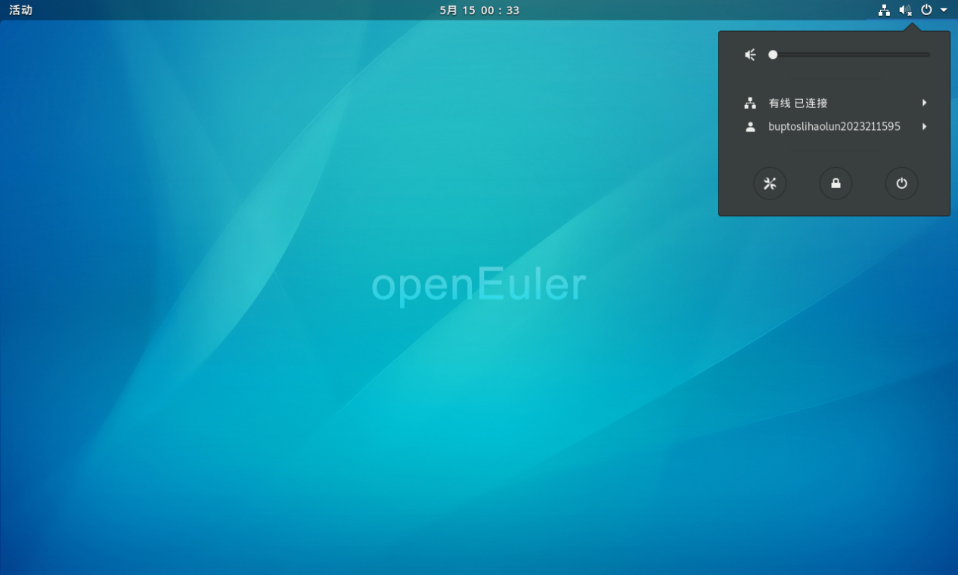
openEuler安装
可视化安装
安装成功

Slide 20
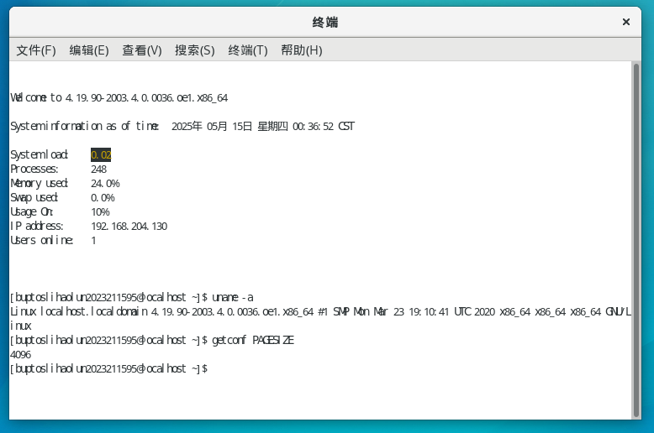
openEuler安装
系统测试
通过执行uname - a、getconf PAGESIZE等指令，验证系统安装与配置的正确性，为后续实验提供保障。

Slide 21
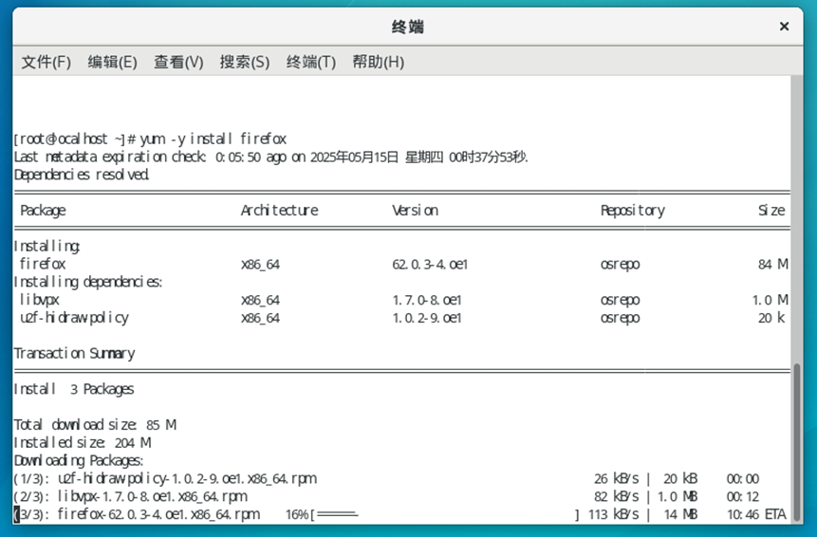
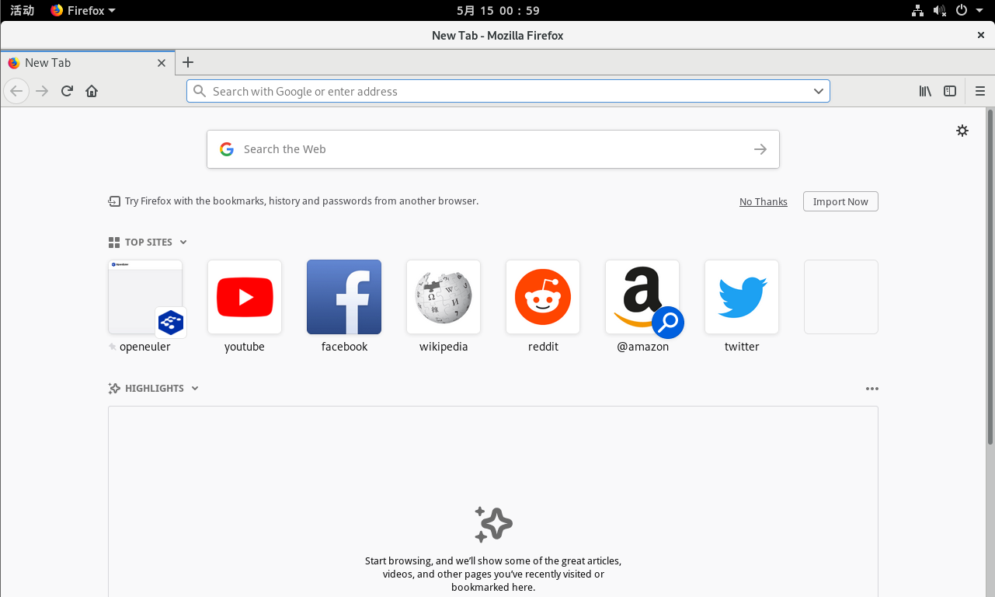
openEuler安装
系统测试
安装火狐

Slide 22
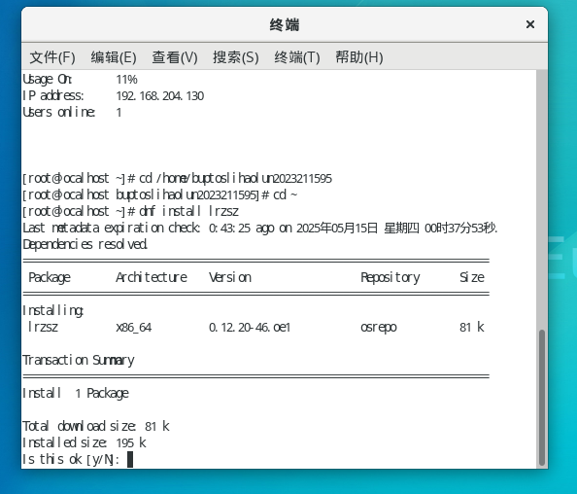
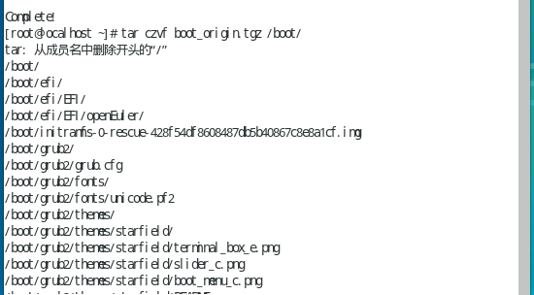
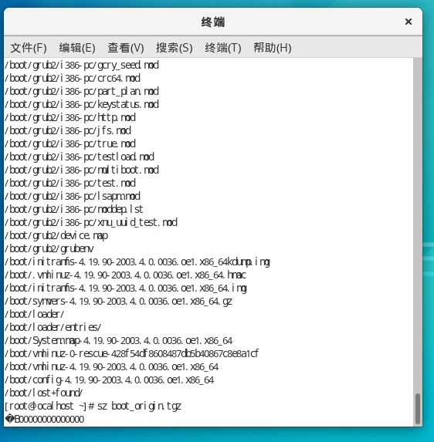
内核更新
系统备份
使用tar命令备份/boot目录，确保在内核更新过程中，系统数据的安全性。

Slide 23
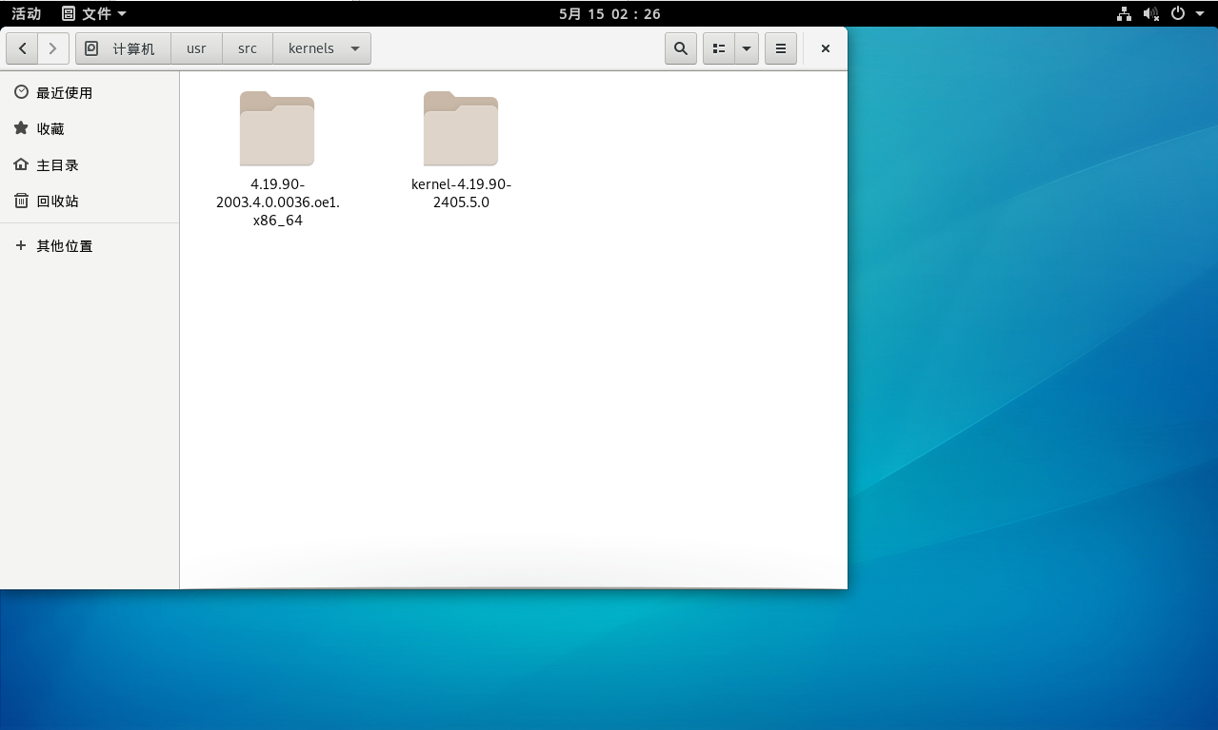
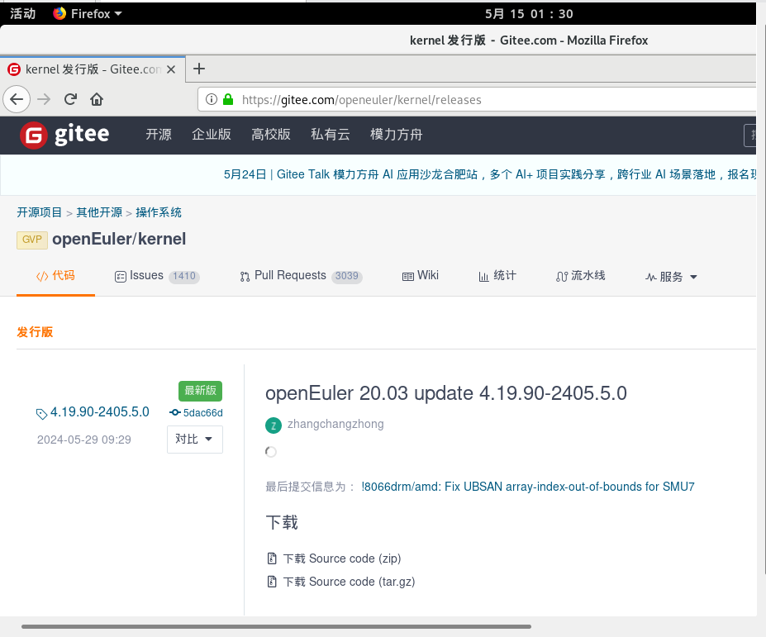
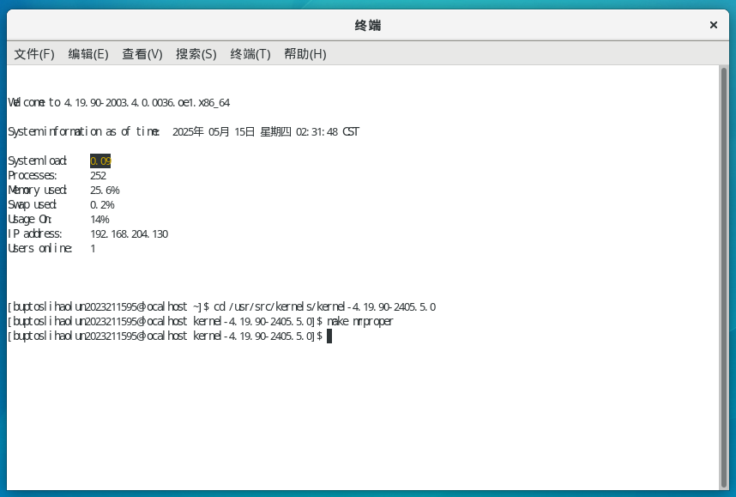
内核更新
内核源码下载与编译
从gitee仓库下载内核源码，解压缩至指定目录，清理代码树，生成内核配置文件并进行编译，安装新内核。

Slide 24
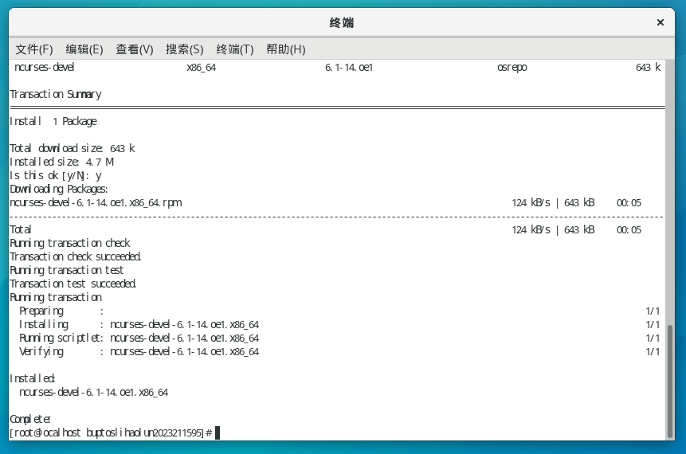
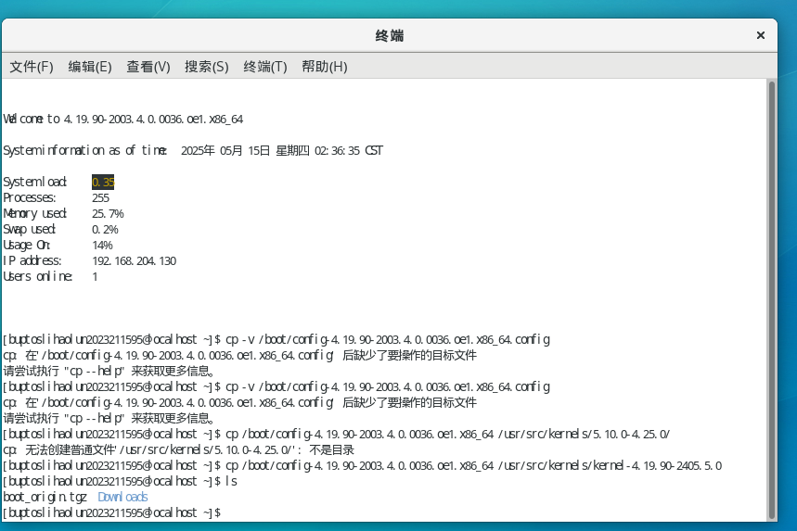
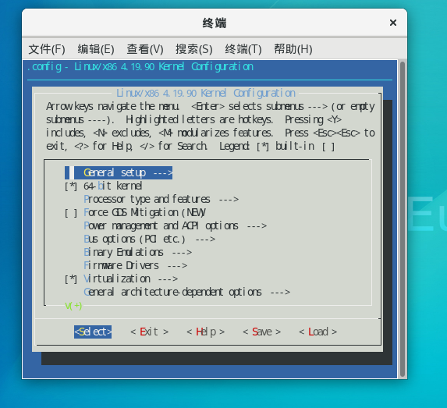


内核更新
内核源码下载与编译
从gitee仓库下载内核源码，解压缩至指定目录，清理代码树，生成内核配置文件并进行编译，安装新内核。

Slide 25





内核更新
内核源码下载与编译
从gitee仓库下载内核源码，解压缩至指定目录，清理代码树，生成内核配置文件并进行编译，安装新内核。

Slide 26




内核更新
内核源码下载与编译
从gitee仓库下载内核源码，解压缩至指定目录，清理代码树，生成内核配置文件并进行编译，安装新内核。

Slide 27




内核更新
引导更新
更新引导文件，重启系统并选择新内核启动，修改默认启动内核，验证内核更新成功。

Slide 28



内核模块编程
编写Hello World模块
创建hello.c文件与Makefile文件，编写代码实现Hello World功能，编译并加载模块，查看打印信息。

Slide 29



内核模块编程
编写Hello World模块
创建hello.c文件与Makefile文件，编写代码实现Hello World功能，编译并加载模块，查看打印信息。

Slide 30

内核模块编程
内核模块操作
使用insmod、dmesg、lsmod、rmmod等命令，对内核模块进行加载、查看、卸载等操作，熟悉模块管理流程。
模块编程实践
通过实际编写内核模块，掌握内核编程的基本方法与技巧，为后续复杂模块开发奠定基础。

Slide 31
内存管理
kmalloc内存分配
内存管理分析
使用kmalloc函数分配1KB、8KB内存，创建kmalloc.c与Makefile文件，编译加载模块，查看内存地址，分析内存布局。
结合实验结果，分析kmalloc与vmalloc在内存分配效率、地址连续性等方面的优势与适用场景，深入理解Linux内存管理机制。
vmalloc内存分配
使用vmalloc函数分配8KB、1MB、64MB内存，创建vmalloc.c与Makefile文件，进行编译加载，查看内存地址，对比kmalloc与vmalloc的内存分配特点。

Slide 32




内存管理
kmalloc内存分配
使用kmalloc函数分配1KB、8KB内存，创建kmalloc.c与Makefile文件，编译加载模块，查看内存地址，分析内存布局。

Slide 33


内存管理
kmalloc内存分配
使用kmalloc函数分配1KB、8KB内存，创建kmalloc.c与Makefile文件，编译加载模块，查看内存地址，分析内存布局。

Slide 34





内存管理
vmalloc内存分配
使用vmalloc函数分配8KB、1MB、64MB内存，创建vmalloc.c与Makefile文件，进行编译加载，查看内存地址，对比kmalloc与vmalloc的内存分配特点。

Slide 35


内存管理
vmalloc内存分配
使用vmalloc函数分配8KB、1MB、64MB内存，创建vmalloc.c与Makefile文件，进行编译加载，查看内存地址，对比kmalloc与vmalloc的内存分配特点。

Slide 36


内核时间管理
01
打印当前时间
调用内核时钟接口，创建current_time.c与Makefile文件，编译运行模块，打印当前时间，验证内核时钟接口的正确性。
成功在在屏幕上打印出格式化的时间、日期，并正确地加载和卸载。

Slide 37


内核时间管理
02
定时器应用
编写timer_example.c与Makefile文件，实现定时器功能，在特定时刻打印“hello,world”，掌握定时器的设置与使用方法。
加载该内核模块10秒后打印“hello,world!”，因为定时器执行了定时操作。合理使用定时器，可以使工作在指定时间点上执行，我们只需要执行一些初始化工作，设置一个超时时间，指定超时发生后执行的函数，然后激活定时器就可以了。指定的函数在定时器到期时自动执行。

Slide 38


内核时间管理
03
监控代码运行时间
创建sum_time.c与Makefile文件，调用内核时钟接口，监控累加计算代码的运行时间，分析程序性能，为系统优化提供依据。
由程序运行结果可以看出，从1到100000的累加和所花时间是 3 us。

Slide 39
03
PART
问题与解决方案

Slide 40
安装过程问题
文件写入权限问题
文件操作限制
编译报错
在配置清华源时，因未添加sudo或切换root用户，导致文件写入失败，通过切换root用户或使用sudo命令解决，认识到系统文件修改需管理员权限。
在内核更新中，无法像主机一样复制剪切粘贴移动内核源码文件，安装VMware Tools或使用命令行解决，提高文件操作效率。
内核模块编程时，因代码错误与Makefile格式问题导致编译报错，通过仔细检查代码与修正Makefile缩进方式解决，确保模块编译成功。

Slide 41
解决方案总结
01
02
03
权限管理
文件操作工具
编程规范
在系统文件操作中，需提前确认用户权限，必要时切换root用户或使用sudo命令，避免因权限不足导致操作失败。
了解并掌握虚拟机环境下文件操作工具的使用方法，如VMware Tools，提高文件管理效率，确保实验顺利进行。
遵守编程规范，注意代码细节与文件格式要求，如Makefile中命令必须以Tab开头，避免因小错误导致编译失败，影响实验进度。

Slide 42
04
PART
实验总结

Slide 43
知识收获
系统安装与配置
内核相关知识
故障排除经验
掌握openEuler操作系统的安装流程与桌面环境配置方法，熟悉系统基本操作，为后续学习与开发提供支持。
通过内核更新、内核模块编程、内存管理与内核时间管理等实验，深入了解Linux内核架构与工作机制，提升系统底层知识水平。
在实验过程中，遇到多种问题并成功解决，积累了丰富的故障排除经验，提高分析问题与解决问题的能力。

Slide 44
技能提升
实践操作能力
编程能力
问题解决能力
通过实际动手操作，完成系统安装、内核编译、模块开发等任务，锻炼实践操作能力，增强对计算机系统的掌控力。
在内核模块编程中，编写并调试代码，提升C语言编程能力与Linux环境下开发技能，为后续复杂项目开发奠定基础。
面对实验中的各种问题，积极思考并查阅资料，找到解决方案，提高独立解决问题的能力，增强自信心。

Slide 45
未来展望
01
02
03
深入学习
项目实践
技术交流
继续深入学习openEuler操作系统与Linux内核知识，探索更多高级功能与优化技巧，提升技术水平。
将所学知识应用到实际项目中，参与开源项目或开发自己的项目，积累项目经验，提升综合能力。
积极参与技术社区交流，分享实验经验与学习心得，与他人共同进步，拓宽技术视野。

